Slide 1
第4章 计算机网络及安全

Slide 2
4.1计算机网络
4.2 Internet
4.3计算机网络与安全

Slide 3
4.1 计算机网络
4.1.1计算机网络概述
4.1.2计算机网络结构
4.1.3计算机网络发展历史
4.1.4 万兆以太网与全光网

Slide 4
计算机网络概述
定义
计算机网络，是指将地理位置不同的具有独立功能的多台计算机及其外部设备，通过通信线路连接起来，在网络操作系统，网络管理软件及网络通信协议的管理和协调下，实现资源共享和信息传递的计算机系统。
计算机网络的最简单定义是：一些相互连接的、以共享资源为目的的、自治的计算机的集合。从广义上看，计算机网络是以传输信息为基础目的，用通信线路将多个计算机连接起来的计算机系统的集合。从用户角度看，计算机网络是可以调用用户所需资源的系统。
第4章 计算机网络及安全 第1节 计算机网络

Slide 5
计算机网络概述
功能
计算机网络的主要功能是硬件资源共享、软件资源共享和用户间信息交换三个方面。
协议
协议，是用来描述进程之间信息交换数据时的规则术语。在计算机网络中，为了使不同结构、不同型号的计算机之间能够正确地传送信息，必须有一套关于信息传输顺序、信息格式和信息内容等的约定，这一整套约定称为协议。
第4章 计算机网络及安全 第1节 计算机网络

Slide 6
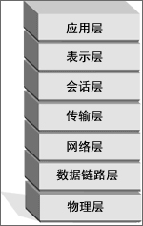
4.1.2计算机网络结构
层次结构
OSI（Open System Interconnection，开放系统互连）七层网络模型称为开放式系统互联参考模型，是一个逻辑上的定义，一个规范，它把网络从逻辑上分为了7层。
图 4-1 OSI网络模型
第4章 计算机网络及安全 第1节 计算机网络

Slide 7
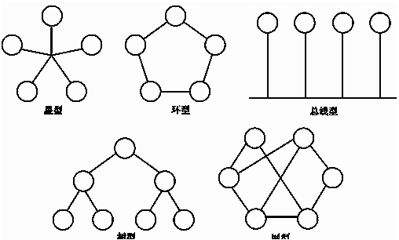
4.1.2计算机网络结构
拓扑结构
网络拓扑结构指的是网络上的通信链路以及各个计算机之间的相互连接的几何排列或物理布局形式。网络拓扑就是指网络形状，即网络中各个节点相互连接的方法和形式。拓扑结构通常有5种主要类型：星型、环型、总线型、树型和网状型
图 4-2 网络拓扑结构
第4章 计算机网络及安全 第1节 计算机网络

Slide 8
4.1.3计算机网络发展历史
随着计算机网络技术的蓬勃发展，计算机网络的发展大致可划分为4个阶段。
第一阶段:诞生阶段
第二阶段:形成阶段
第三阶段:互联互通阶段
第四阶段:高速网络技术阶段
第4章 计算机网络及安全 第1节 计算机网络

Slide 9
4.1.4 万兆以太网与全光网
万兆以太网
万兆以太网技术已经成熟，适用领域十分的广阔。各种迅速增长的带宽密集型项目，像高带宽园区骨干、数据中心汇聚、集群和网格计算、合一(语音、视频、图像和数据)的通信、存储组网、金融交易以及政府、医疗卫生领域、研究单位和大学的超级计算研究等，都离不开万兆以太网技术。
全光网概述
全光网（all optical network; all - optical network; all - optical networks）指光信息流在网中的传输及交换时始终以光的形式存在，而不需要经过光/电、电/光转换。
全光网关键技术：（1）、光交叉连接(OXC) OXC是全光网中的核心器件，它与光纤组成了一个全光网络。（2）光分插复用(OADM) OADM具有选择性，可以从传输设备中选择下路信号或上路信号，也可仅仅通过某个波长信号，但不要影响其他波长信道的传输。（3）全光网的管理、控制和运作。（4）光交换技术可以分为光路交换技术和分组交换技术。（5）是全光中继技术。在传输方面，光纤放大器是建立全光通信网的核心技术之一。
第4章 计算机网络及安全 第1节 计算机网络

Slide 10
4.2 Internet
4.2.1 Internet概述
4.2.2 TCP/IP协议
4.2.3 IP地址
4.2.4第二代Internet

Slide 11
4.2.1 Internet概述
定义
Internet，中文正式译名为因特网，又叫做国际互联网。它是由那些使用公用语言互相通信的计算机连接而成的全球网络。
因特网（Internet）是一组全球信息资源的总汇，由于许多小的网络（子网）互联而成的一个逻辑网，每个子网中连接着若干台计算机（主机）。
Internet功能
（1）WWW 服务
（2）电子邮件E-mail 服务
（3）远程登录Telnet 服务
（4）文件传输FTP 服务
第4章 计算机网络及安全 第2节 Internet

Slide 12
4.2.1 Internet概述
Internet历史
60年代开始，美国国防部的高级研究计划局ARPA （Advance Research Projects Agency）建立阿帕网ARPANet，向美国国内大学和一些公司提供经费，以促进计算机网络和分组交换技术的研究。1969年12月，ARPANet投入运行，建成了一个实验性的由4个节点连接的网络。到1983年，ARPANET已连接了三百多台计算机，供美国各研究机构和政府部门使用。1983年，ARPANet分为ARPANet和军用MILNET（Military Network），两个网络之间可以进行通信和资源共享。由于这两个网络都是由许多网络互连而成的，因此它们都被称为Internet，ARPANet就是Internet的前身。1986年，NSF（美国国家科学基金会，National Science Foundation）建立了自己的计算机通信网络。NSFnet将美国各地的科研人员连接到分布在美国不同地区的超级计算机中心，并将按地区划分的计算机广域网与超级计算机中心相连（实际上它是一个三级计算机网络，分为主干网、地区网和校园网，覆盖了全美国主要的大学和研究所）。
第4章 计算机网络及安全 第2节 Internet

Slide 13
4.2.2 TCP/IP协议
定义
TCP/IP（Transmission Control Protocol/Internet Protocol)的简写，中文译名为传输控制协议/因特网互联协议，又叫网络通讯协议，这个协议是Internet最基本的协议、Internet国际互联网络的基础，简单地说，就是由网络层的IP协议和传输层的TCP协议组成的。
层次
从协议分层模型方面来讲，TCP/IP由四个层次组成：网络接口层、网络层、传输层、应用层。
第4章 计算机网络及安全 第2节 Internet

Slide 14
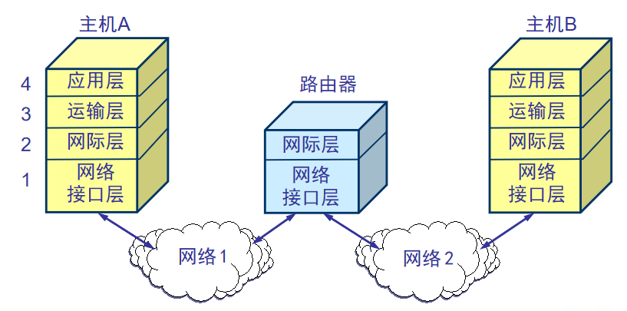
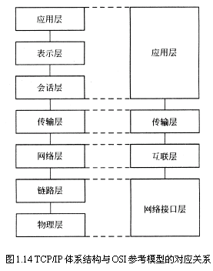
4.2.2 TCP/IP协议
层次
TCP/IP体系结构应用举例
TCP/IP体系结构与ISO/OSI参考模型的对应关系
第4章 计算机网络及安全 第2节 Internet

Slide 15
4.2.3 IP地址
定义
IP地址就是给每个连接在Internet上的主机分配的一个32bit地址。按照TCP/IP协议规定，IP地址用二进制来表示，每个IP地址长32bit，比特换算成字节，就是4个字节。
IP构成
Internet 上的每台主机(Host)都有一个唯一的IP地址。IP协议就是使用这个地址在主机之间传递信息，这是Internet 能够运行的基础。
第4章 计算机网络及安全 第2节 Internet

Slide 16
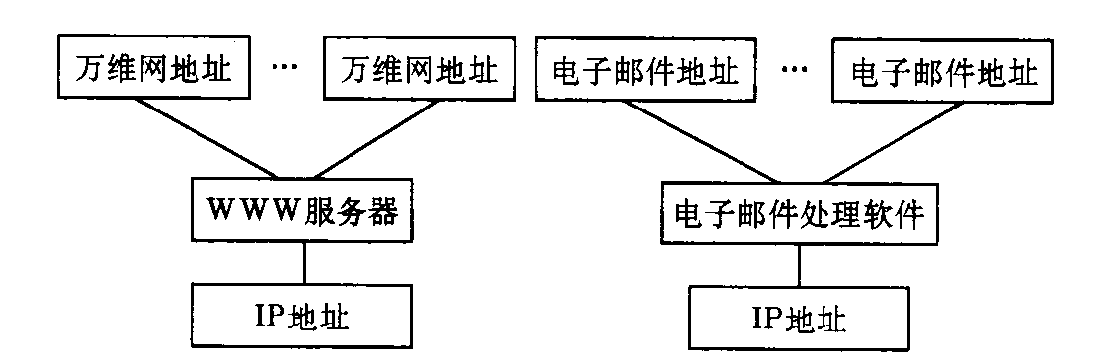
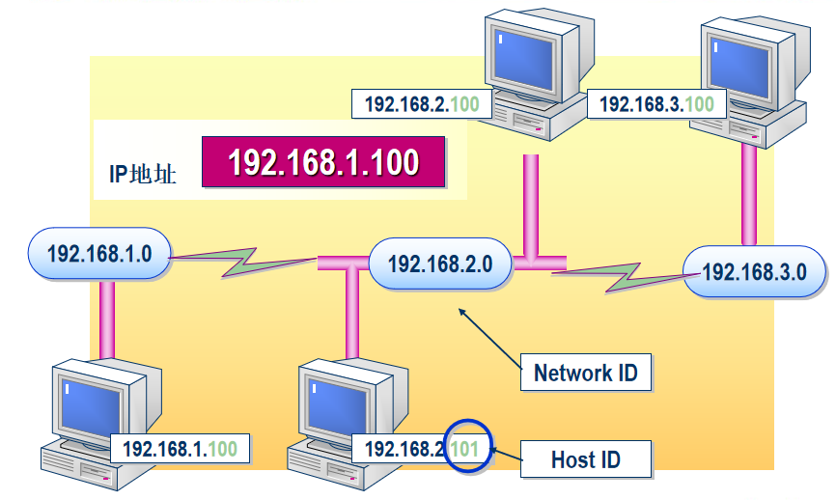
4.2.3 IP地址
IP地址分类
最初设计互联网络时，为了便于寻址以及层次化构造网络，每个IP地址包括两个标识码（ID），即网络ID和主机ID。同一个物理网络上的所有主机都使用同一个网络ID，网络上的一个主机（包括网络上工作站，服务器和路由器等）有一个主机ID与其对应。Internet委员会定义了5种IP地址类型以适合不同容量的网络，即A类~E类。
地址-用户地址与IP地址间的关系
IP地址格式
第4章 计算机网络及安全 第2节 Internet

Slide 17
4.2.4第二代Internet
INTERNET 2概述
INTERNET 2是美国参与开发该项目的184所大学和70多家研究机构给未来网络起的名字，旨在为美国的大学和科研群体建立并维持一个技术领先的互联网，以满足大学之间进行网上科学研究和教学的需求。与传统的互联网相比，INTERNET 2的传输速率可达每秒2.4gb（吉位），比标准拨号调制解调器快8.5万倍。其应用将更为广泛，从医疗保健、国家安全、远程教学、能源研究、生物医学、环境监测、制造工程到紧急情况下的应急反应、危机管理等项目。
第4章 计算机网络及安全 第2节 Internet

Slide 18
4.2.4第二代Internet
超高速网络技术
IPv6协议：下一代互联网采用的是IPv6协议，它设定的地址是128位编码，能产生2的128次方个IP地址，地址资源极端丰富。
Internet2的结构：1996年10月，美国政府宣布启动“下一代互联网NGI”研究计划，其核心是互联网协议和路由器。它的主要目标是：建设高性能的边缘网络，为科研提供基础设施；开发具有革命性的Internet应用技术；促进新的网络服务及应用在Internet上的推广。
主要部分：包括①先进网络基础设施(Advanced Network Infrastructure)；②光网络(Optical networking) ；③中间件与安全(Middleware and Security) ；④核心中间件；⑤中间件整合项目；⑥先进应用(Advanced Applications) 。
第4章 计算机网络及安全 第2节 Internet

Slide 19
4.2.4第二代Internet
超高速网络历史与现状
历史：美国从60年代开始互联网的研究，到80年代中后期建成第一代互联网。1996年10月，美国政府宣布启动“下一代互联网NGI”研究计划。在2007年秋季的会员会议上，Internet 2协会宣布已经完成了下一代互联网Internet 2的基础架构，并且已经开始运行，它可以面向科研机构和教育人员提供100Gb/秒的传输速度。
现状：(1)基本完成建设 ，新的Internet2网络在2007年8月基本完成建设。 (2)仍有提速潜力
第4章 计算机网络及安全 第2节 Internet

Slide 20
4.3计算机网络与安全
4.3.1 网络安全威胁
4.3.2 网络安全策略
4.3.3 VPN技术
4.3.4网络安全与隔离

Slide 21
4.3.1 网络安全威胁
网络安全概述
计算机网络安全是指利用网络管理控制和技术措施，保证在一个网络环境里，数据的保密性、完整性及可使用性受到保护。计算机网络安全包括两个方面，即物理安全和逻辑安全。
潜在威胁
对计算机信息构成不安全的因素很多，其中包括人为的因素、自然的因素和偶发的因素。
计算机网络的脆弱性
互联网是对全世界都开放的网络，任何单位或个人都可以在网上方便地传输和获取各种信息，互联网这种具有开放性、共享性、国际性的特点就对计算机网络安全提出了挑战。互联网的不安全性主要有以下几项：
①网络的开放性。②网络的国际性。③网络的自由性。
第4章 计算机网络及安全 第3节 计算机网络与安全

Slide 22
4.3.2 网络安全策略
技术层面对策
对于技术方面，计算机网络安全技术主要有实时扫描技术、实时监测技术、防火墙、完整性检验保护技术、病毒情况分析报告技术和系统安全管理技术。综合起来，技术层面可以采取以下对策：
（1）建立安全管理制度
（2）网络访问控制
（3）数据库的备份与恢复
（4）应用密码技术
（5）切断传播途径
（6）提高网络反病毒技术能力
（7）研发并完善高安全的操作系统
第4章 计算机网络及安全 第3节 计算机网络与安全

Slide 23
4.3.2 网络安全策略
管理层面对策
计算机网络的安全管理，不仅要看所采用的安全技术和防范措施，而且要看它所采取的管理措施和执行计算机安全保护法律、法规的力度。只有将两者紧密结合，才能使计算机网络安全确实有效。
计算机网络的安全管理，包括对计算机用户的安全教育、建立相应的安全管理机构、不断完善和加强计算机的管理功能、加强计算机及网络的立法和执法力度等方面。加强计算机安全管理、加强用户的法律、法规和道德观念，提高计算机用户的安全意识，对防止计算机犯罪、抵制黑客攻击和防止计算机病毒干扰，是十分重要的措施。
第4章 计算机网络及安全 第3节 计算机网络与安全

Slide 24
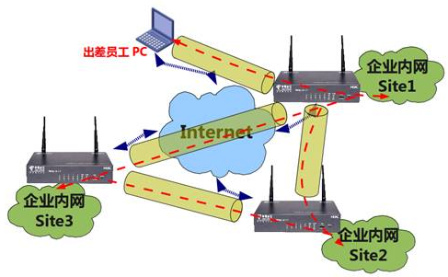
4.3.3 VPN技术
虚拟专用网络（Virtual Private Network，VPN)指的是在公用网络上建立专用网络的技术。VPN属于远程访问技术，简单地说就是利用公网链路架设私有网络。
VPN定义
图 4-3 VPN的原理
使用VPN可降低成本
传输数据安全可靠
连接方便灵活
完全控制
虚拟专用网的优点
第4章 计算机网络及安全 第3节 计算机网络与安全

Slide 25
4.3.3 VPN技术
VPN技术
基于公共网的VPN通过隧道技术、数据加密技术以及QoS机制，使得企业能够降低成本、提高效率、增强安全性。VPN产品从第一代：VPN路由器、交换机，发展到第二代的VPN集中器，性能不断得到提高。
隧道技术，简单的说就是：原始报文在A地进行封装，到达B地后把封装去掉还原成原始报文，这样就形成了一条由A到B的通信隧道。
加解密技术。VPN可直接利用现有技术实现加解密。
QoS技术。在网络中，服务质量（QoS）是指所能提供的带宽级别。将QoS融入一个VPN，使得管理员可以在网络中完全控制数据流。
第4章 计算机网络及安全 第3节 计算机网络与安全

Slide 26
4.3.4网络安全与隔离
网络隔离概述
网络隔离技术是指两个或两个以上的计算机或网络在断开连接的基础上，实现信息交换和资源共享。
网络隔离技术的目标是确保隔离有害的攻击，在可信网络之外和保证可信网络内部信息不外泄的前提下，完成网间数据的安全交换。
网络隔离技术的主要目标是将有害的网络安全威胁隔离开，以保障数据信息在可信网络内在进行安全交互。
第4章 计算机网络及安全 第3节 计算机网络与安全

Slide 27
4.3.4网络安全与隔离
发展历程
网络隔离，英文名为Network Isolation,主要是指把两个或两个以上可路由的网络(如:TCP/IP)通过不可路由的协议(如:IPX/SPX、NetBEUI等)进行数据交换而达到隔离目的。由于其原理主要是采用了不同的协议所以通常也叫协议隔离(Protocol Isolation)。
第一代隔离技术，完全的隔离。
第二代隔离技术，硬件卡隔离。
第三代隔离技术，数据转播隔离。
第四代隔离技术，空气开关隔离。
第五代隔离技术，安全通道隔离。
第4章 计算机网络及安全 第3节 计算机网络与安全

Slide 28
4.3.4网络安全与隔离
技术原理
网络隔离技术的核心是物理隔离，并通过专用硬件和安全协议来确保两个链路层断开的网络能够实现数据信息在可信网络环境中进行交互、共享。一般情况下，网络隔离技术主要包括内网处理单元、外网处理单元和专用隔离交换单元三部分内容，其中，内网处理单元和外网处理单元都具备一个独立的网络接口和网络地址来分别对应连接内网和外网，而专用隔离交换单元则是通过硬件电路控制高速切换连接内网或外网。网络隔离技术的基本原理通过专用物理硬件和安全协议在内网和外网的之间架构起安全隔离网墙，使两个系统在空间上物理隔离，同时又能过滤数据交换过程中的病毒、恶意代码等信息，以保证数据信息在可信的网络环境中进行交换、共享，同时还要通过严格的身份认证机制来确保用户获取所需数据信息。
第4章 计算机网络及安全 第3节 计算机网络与安全

Slide 29
4.3.4网络安全与隔离
网络隔离技术方案
下是已有隔离技术主要由如下几种类型
(1)双机双网
(2)双硬盘隔离
(3)单硬盘隔离
(4)集线器级隔离
(5)服务器端隔离
第4章 计算机网络及安全 第3节 计算机网络与安全

